Slide 1
PROGETTAZIONE
CONCETTUALE

Slide 2
Requisiti della base di dati
Progettazione
concettuale
Schema concettuale
Progettazione
logica
Schema logico
Progettazione
fisica
Schema fisico
Basi di dati - 06

Slide 3
La progettazione concettuale
La progettazione concettuale consiste nella costruzione di uno schema entità relazione in grado di descrivere le specifiche sui dati di una applicazione.
Il processo è molto complesso, e lo schema concettuale viene progressivamente arricchito attraverso una serie di trasformazioni ed eventuali correzioni.
Basi di dati - 06

Slide 4
Analisi dei requisiti e progettazione concettuale ("Analisi dei dati")
La progettazione concettuale comprende attività (interconnesse) di
  acquisizione dei requisiti
  analisi dei requisiti
  costruzione dello schema concettuale
  costruzione del glossario
Basi di dati - 06

Slide 5
Requisiti
La prima fase della progettazione consiste nella Raccolta e nell’Analisi dei Requisiti. Questa è un’attività difficilmente standardizzabile, ma esistono delle regole pratiche che conviene seguire.
Per Raccolta dei requisiti intendiamo l’individuazione dei problemi che l’applicazione deve risolvere e le caratteristiche del sistema, riguardanti sia i dati (aspetto statico) che le operazioni sui dati (aspetto dinamico). Generalmente le specifiche vengono descritte in linguaggio naturale. L’Analisi dei Requisiti consiste nell’organizzazione dei requisiti raccolti.
Basi di dati - 06

Slide 6
Requisiti
Possibili fonti:
  Utenti (Committenti), attraverso:
    Interviste
    questionari
    documentazione apposita
  documentazione esistente:
    normative (leggi, regolamenti di settore)
    regolamenti interni, procedure aziendali
  Realizzazioni preesistenti: quelle che devono essere rimpiazzate o che devono interagire con la nuova applicazione
Basi di dati - 06

Slide 7
Acquisizione e analisi dei requisiti
Il reperimento dei requisiti è un'attività difficile e non standardizzabile
l'attività di analisi inizia con i primi requisiti raccolti e spesso indirizza verso altre acquisizioni
Basi di dati - 06

Slide 8
Acquisizione per interviste
  utenti diversi possono fornire informazioni diverse
  utenti a livello più alto hanno spesso una visione più ampia ma meno dettagliata
  le interviste portano spesso ad una acquisizione dei requisiti “per raffinamenti successivi”
Basi di dati - 06

Slide 9
Interazione con gli utenti
Spunti:
  effettuare spesso verifiche di comprensione e coerenza
  verificare anche per mezzo di esempi (generali e relativi a casi limite)
  richiedere definizioni e classificazioni
  far evidenziare gli aspetti essenziali rispetto a quelli marginali, e procedere per raffinamenti successivi
Basi di dati - 06

Slide 10
Requisiti: documentazione descrittiva
In generale il linguaggio naturale è pieno di ambiguità e fraintendimenti. Si deve quanto più è possibile, evitare tali ambiguità. In prima approssimazione si può procedere con le seguenti regole:
  scegliere il corretto livello di astrazione
  standardizzare la struttura delle frasi
  suddividere le frasi articolate
  separare le frasi sui dati da quelle sulle funzioni
Basi di dati - 06

Slide 11
Requisiti: organizzazione di termini e concetti
Regole generali
  individuare omonimi e sinonimi e unificare i termini
  rendere esplicito il riferimento fra termini
  riorganizzare le frasi per concetti
  costruire un glossario dei termini
Basi di dati - 06

Slide 12
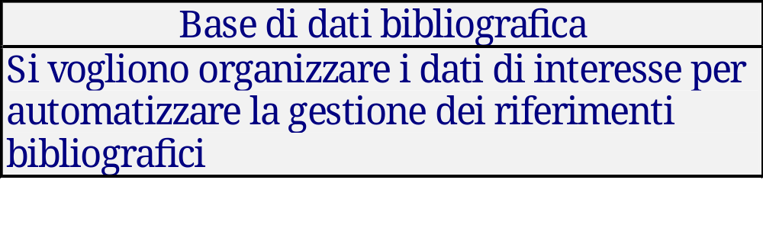
Requisiti, un esempio
Basi di dati - 06

Slide 13
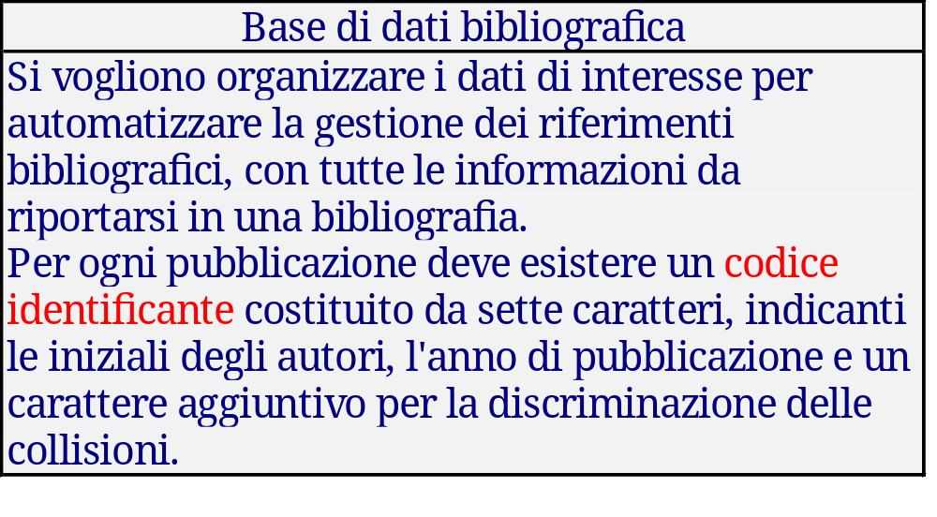
Requisiti, un esempio
Basi di dati - 06

Slide 14
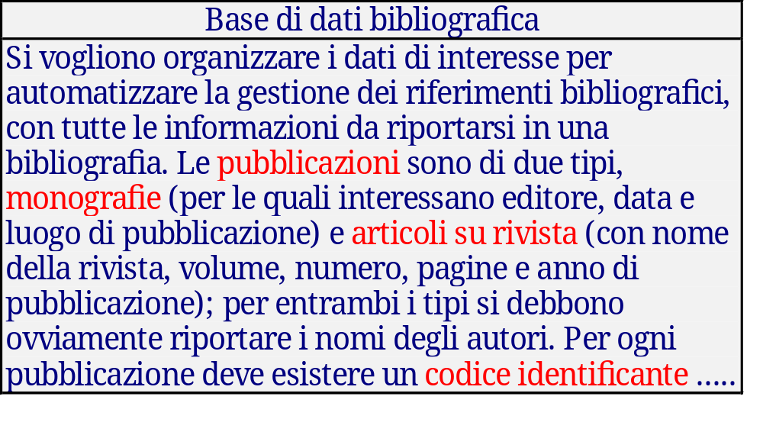
Requisiti, un esempio
Basi di dati - 06

Slide 15
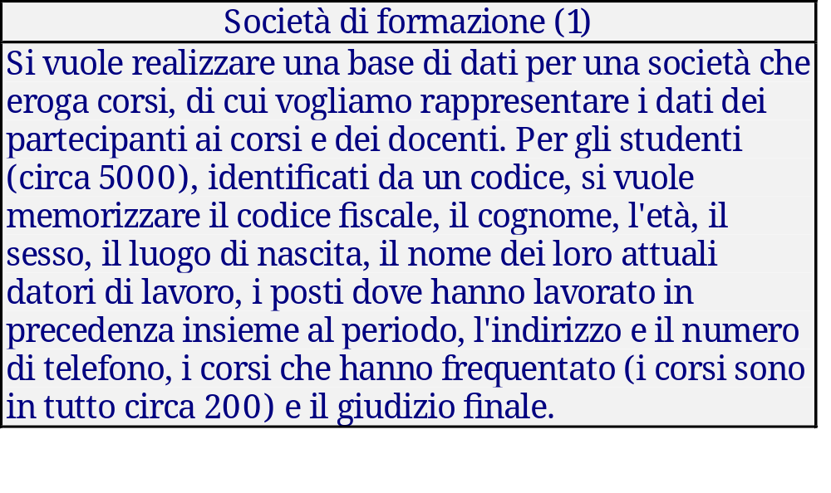
Un esempio più articolato
Basi di dati - 06

Slide 16
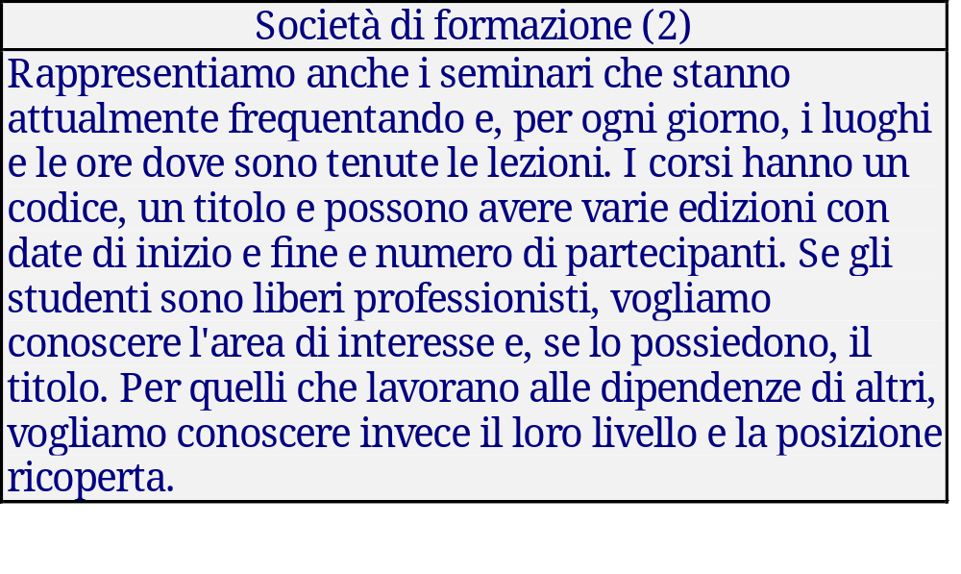
Basi di dati - 06

Slide 17
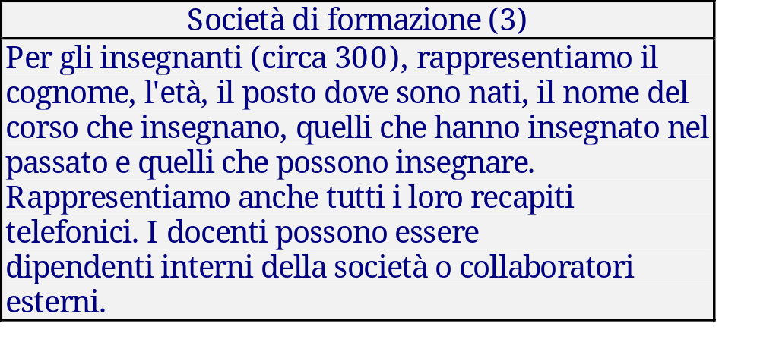
Basi di dati - 06

Slide 18
Regole generali per l’analisi dei requisiti
  scegliere il corretto livello di astrazione
  standardizzare la struttura delle frasi
  suddividere le frasi articolate in frasi più semplici
  separare le frasi sui dati da quelle sulle funzioni
  costruire un glossario dei termini
  individuare omonimi e sinonimi e unificare i termini
  rendere esplicito il riferimento fra termini
  riorganizzare le frasi per concetti
Basi di dati - 06

Slide 19
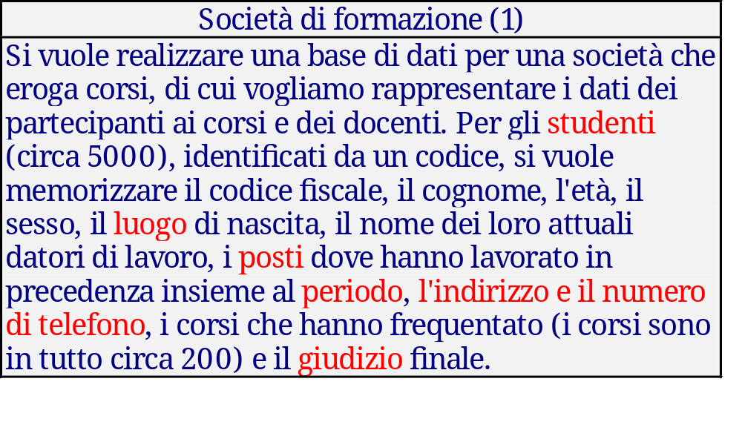
Ambiguità e imprecisioni da correggere
Basi di dati - 06

Slide 20
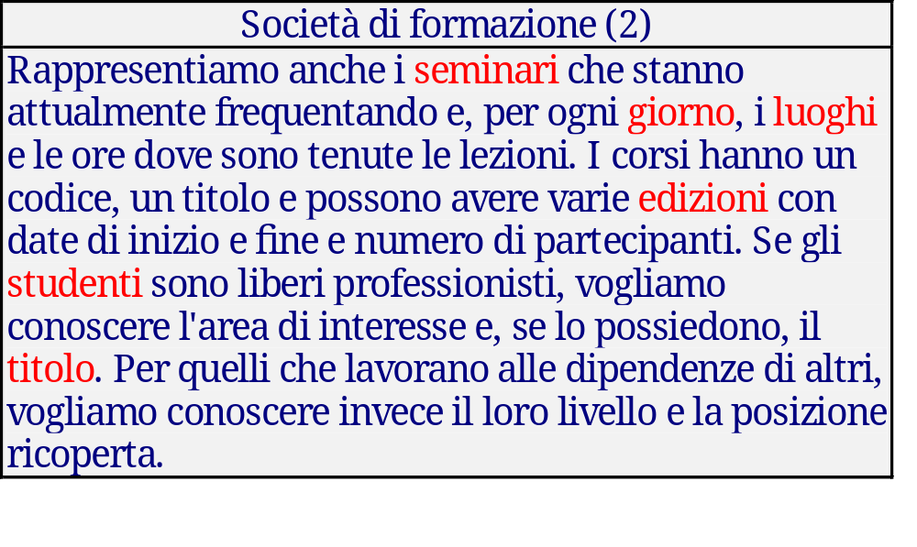
Basi di dati - 06

Slide 21
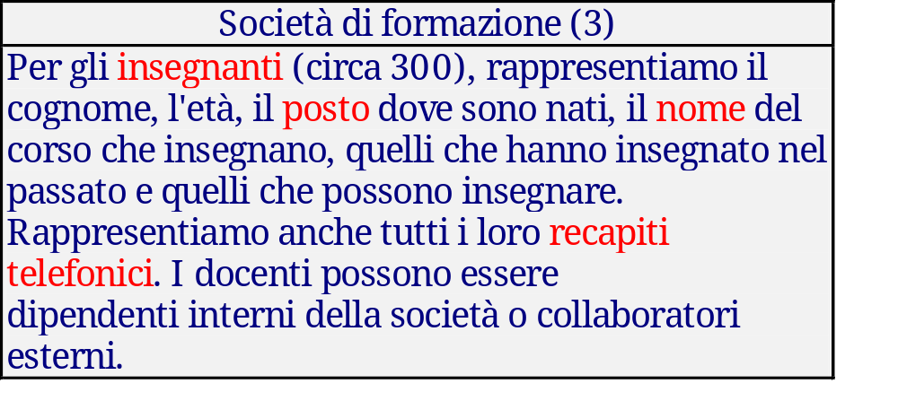
Basi di dati - 06

Slide 22
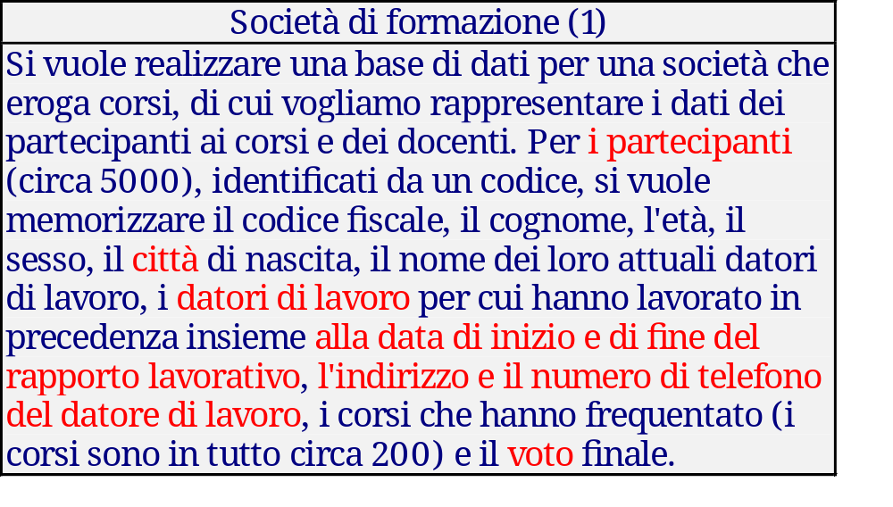
Correzioni
Basi di dati - 06

Slide 23
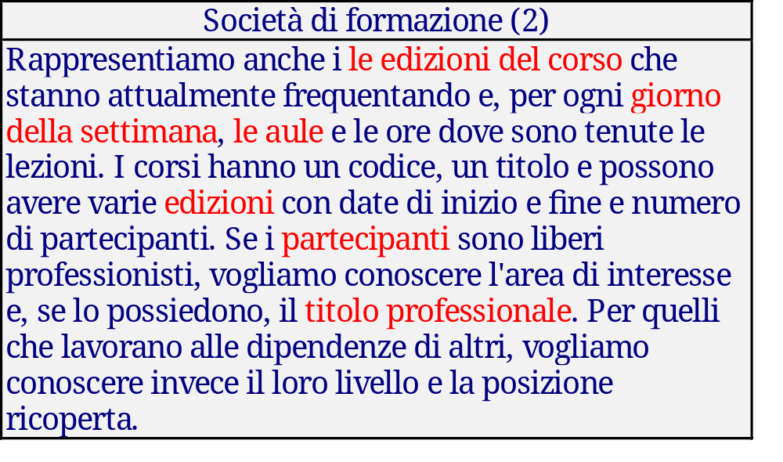
Basi di dati - 06

Slide 24
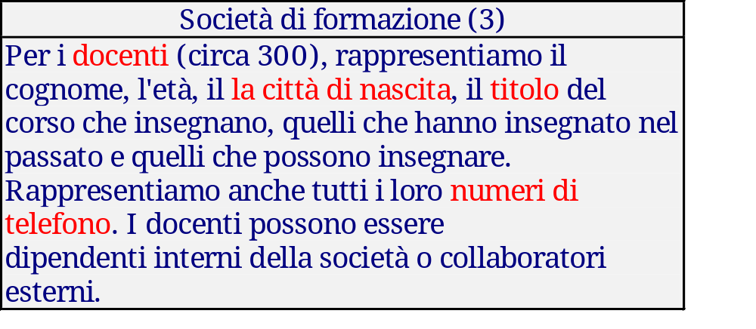
Basi di dati - 06

Slide 25
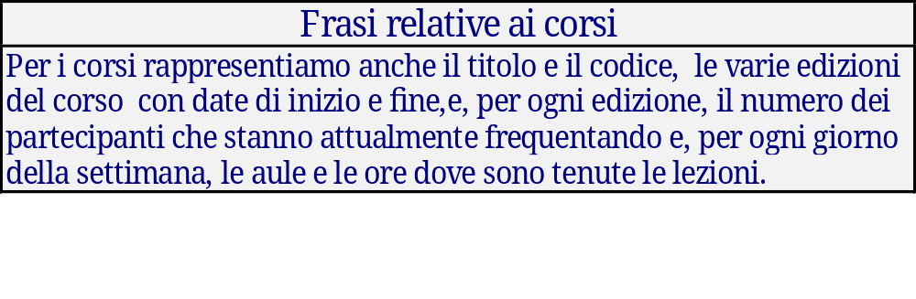
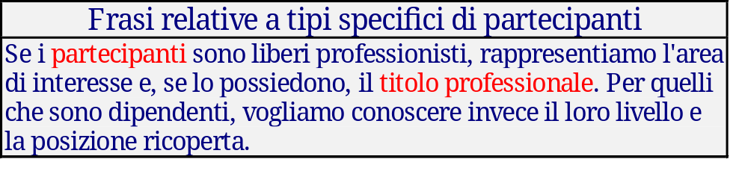
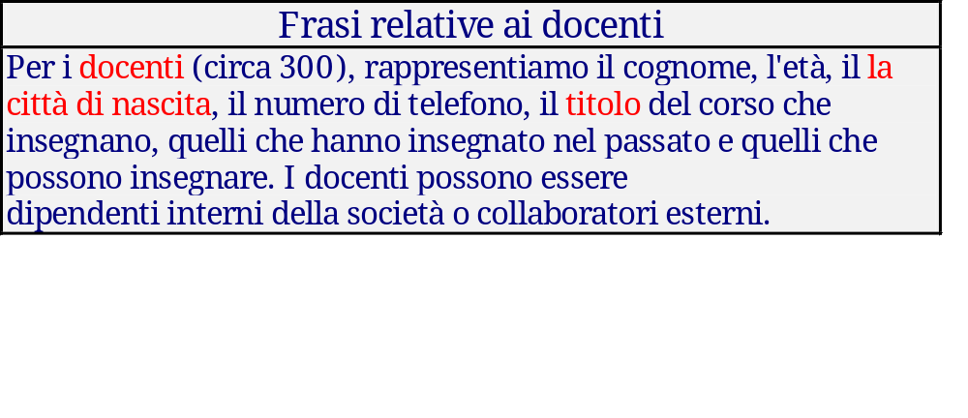
Basi di dati - 06

Slide 26
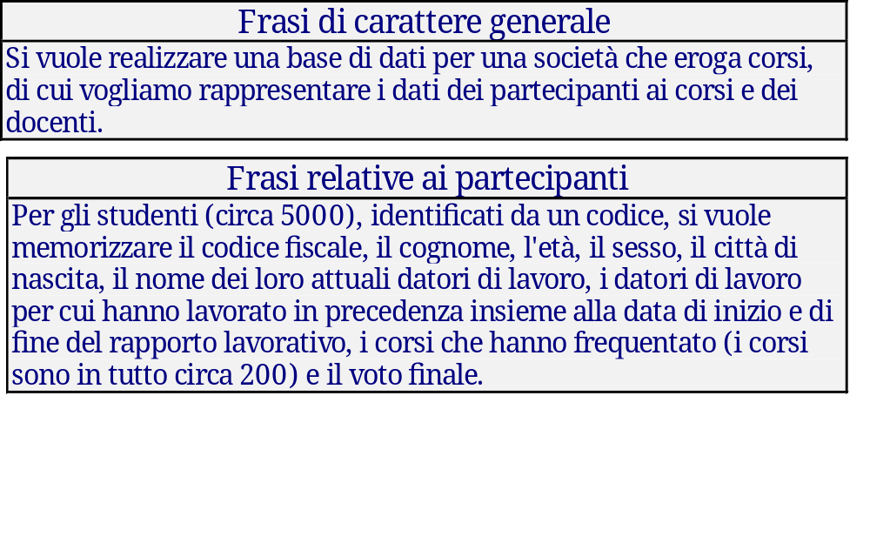
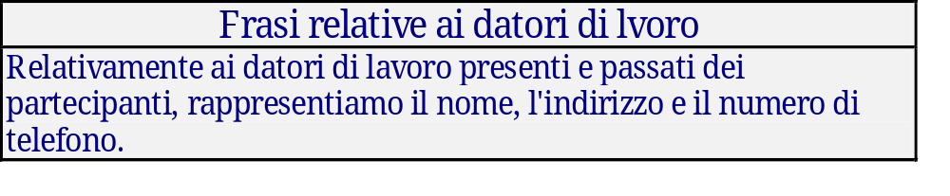
Basi di dati - 06

Slide 27
Creazione del glossario
Per la comprensione e la precisazione dei termini
usati, è utile definire un glossario che, per ogni termine contenga:
Una breve descrizione
Possibili sinonimi
Termini contenuti nel glossario con i quali esiste un legame logico
Basi di dati - 06

Slide 28
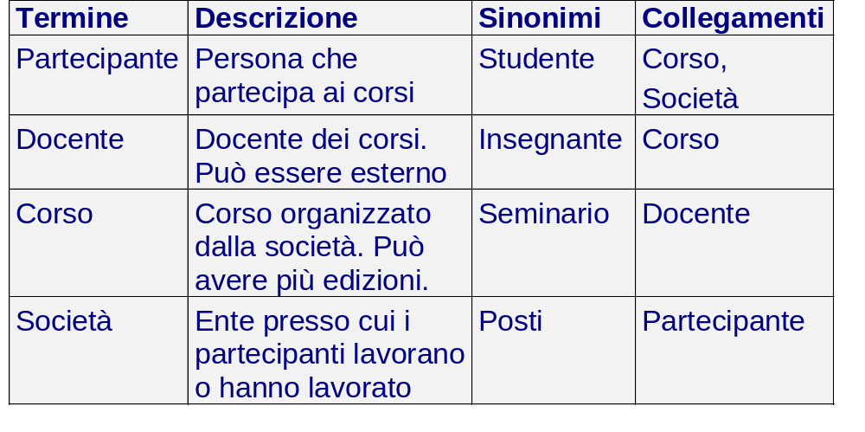
Glossario dei termini
Basi di dati - 06

Slide 29
Strutturazione dei requisiti
in gruppi di frasi omogenee
Basi di dati - 06

Slide 30
Decomposizione
E’ utile a questo punto decomporre il testo in gruppi
di frasi omogenee, ossia relative agli stessi concetti
Basi di dati - 06

Slide 31
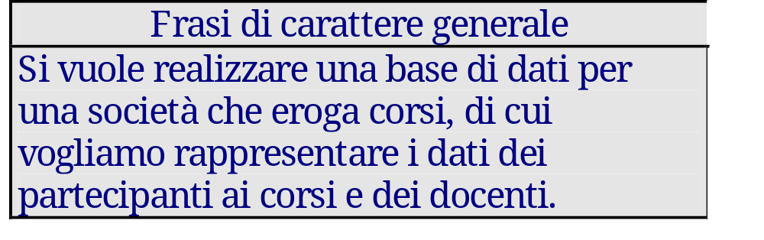
Basi di dati - 06

Slide 32
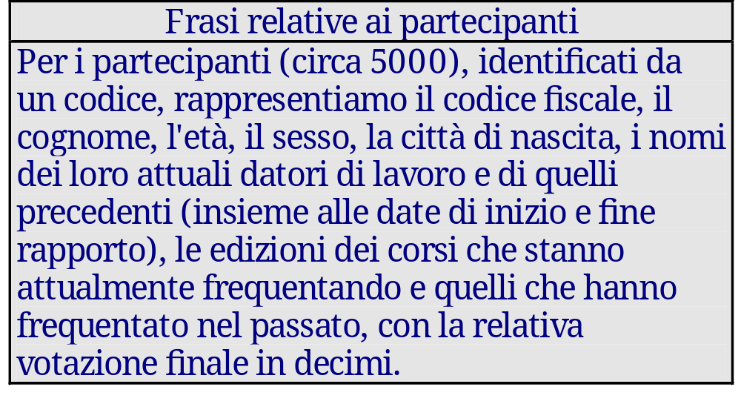
Basi di dati - 06

Slide 33
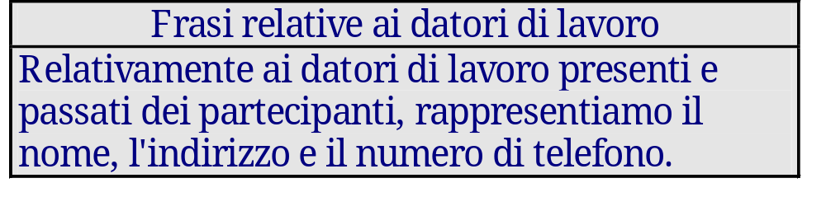
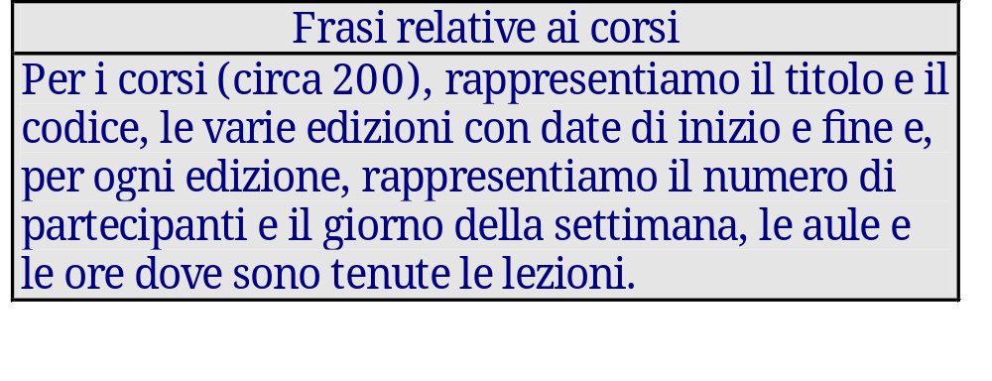
Basi di dati - 06

Slide 34
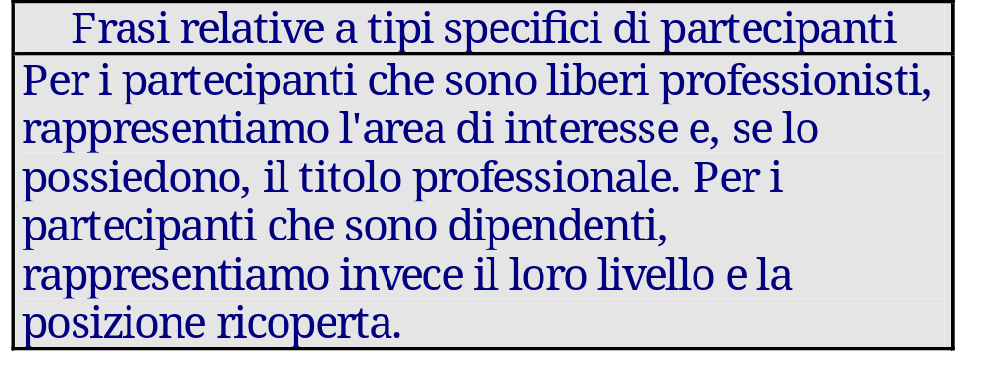
Basi di dati - 06

Slide 35
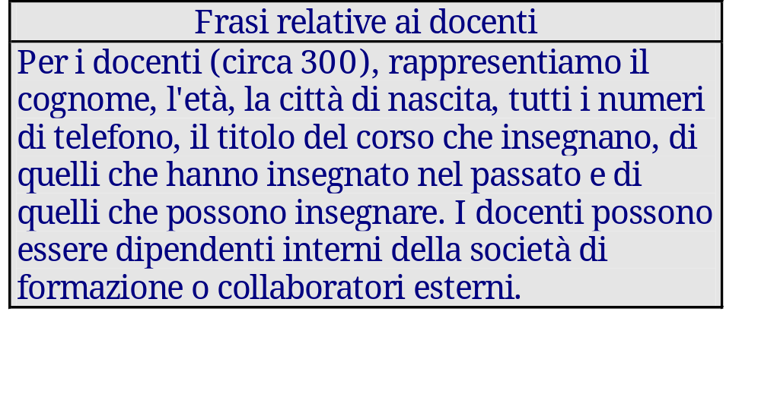
Basi di dati - 06

Slide 36
Specifiche sulle operazioni
Dopo i dati, vanno raccolte anche le specifiche sulle operazioni da effettuare sui dati. Bisogna utilizzare la stessa terminologia usata per i dati, ed informarci possibilmente della frequenza con cui vengono effettuate certe operazioni.
La conoscenza di queste informazioni è indispensabile per nella fase di progettazione logica.
Basi di dati - 06

Slide 37
Possibili operazioni nell’esempio
OPERAZIONE 1: inserisci un nuovo partecipante, indicando tutti i suoi dati (in media 40 volte al giorno)
OPERAZIONE 2: assegna un partecipante a una edizione di corso (50 volte al giorno)
OPERAZIONE 3: inserisci un nuovo docente indicando tutti i suoi dati e i corsi che può insegnare (2 volte al giorno)
OPERAZIONE 4: assegna un docente abilitato a una edizione di un corso (15 volte al giorno)
OPERAZIONE 5: stampa tutte le informazioni sulle edizioni passate di un corso con titolo, orari lezioni e numero di partecipanti (10 volte al giorno)
OPERAZIONE 6: stampa tutti i corsi offerti con informazioni sui docenti che possono insegnarli (20 volte al giorno)
OPERAZIONE 7: per ogni docente, trova i partecipanti a tutti i corsi da lui insegnati (5 volte la settimana)
OPERAZIONE 8: effettua una statistica su tutti i partecipanti a un corso con tutte le informazioni su di essi, sulla edizione a cui ha partecipato e la rispettiva votazione (10 volte al mese)
Basi di dati - 06

Slide 38
Quale costrutto E-R va utilizzato per rappresentare un concetto presente nelle specifiche?
Bisogna basarsi sulle definizioni dei costrutti del modello E-R
Basi di dati - 06

Slide 39
Entità
      Un concetto viene descritto mediante Entità se ha proprietà significative e descrive oggetti con esistenza autonoma
      Esempio: Nell’esempio descritto prima, Docente, Partecipante, Corso saranno descritte da entità, in quanto ciascuno di essi possiede diverse proprietà ed è indipendente da altri concetti
Basi di dati - 06

Slide 40
Attributo
      Un concetto viene descritto da un Attributo di un altro concetto a cui si riferisce se è semplice e non ha proprietà rilevanti associate
      Esempio: i concetti Nome, cognome, età di un partecipante verranno descritti come attributi di partecipante
Basi di dati - 06

Slide 41
Associazione
      Un concetto verrà descritto da una associazione se correla due o più concetti
      Esempio: partecipazione a corso è una associazione tra partecipanti e corsi
Basi di dati - 06

Slide 42
Associazione
Torniamo al problema di rappresentare una visita di un paziente presso un centro medico. Abbiamo visto che non si può rappresentare mediante una relazione, perché per una visita possono essere d’interesse varie informazioni (giorno, ora, diagnosi) e secondo, uno stesso paziente può essere visitato più volte da uno stesso medico. E’ quindi bene esprimere la visita come un’entità, collegata a Medico e Paziente da due relazioni (“prenotazione” tra visita e paziente e “programma” tra visita e medico)
Basi di dati - 06

Slide 43
paziente
medico
prenotazione
visita
Basi di dati - 06

Slide 44
data
ora
diagnosi
paziente
prenotazione
visita
(0,N)
(1,1)
(1,1)
Programma
(0,N)
medico
Basi di dati - 06

Slide 45
Generalizzazione
      Generalizzazione se un concetto è caso particolare di un altro
      Esempio: nel nostro caso professionista e dipendente sono casi particolari del concetto di partecipante, quindi sono indicati come generalizzazioni
Basi di dati - 06

Slide 46
Pattern di Progetto
Basi di dati - 06

Slide 47
Pattern di Progetto
Soluzioni progettuali a problemi comuni
Largamente usati nell’ingegneria del software
Vediamo alcuni pattern comuni nella progettazione concettuale di basi di dati
Basi di dati - 06

Slide 48
Concetto autonomo con proprietà associate: Per rappresentare il concetto di impiegato a prescindere da altri eventuali elementi della base di dati, ci basta un’entità con degli attributi
Impiegato
codice
nome
azienda
Basi di dati - 06

Slide 49
Reificazione di attributo di entità
Per rappresentare il concetto di impiegato ma vogliamo anche registrare delle informazioni che riguardano l’azienda, trasformiamo l’attributo Azienda in entità e li colleghiamo mediante una relazione. Questa operazione si dice reificazione dell’attributo
Impiegato
Azienda
impiego
(0,1)
(0,N)
codice
nome
nome
Basi di dati - 06

Slide 50
A volte una relazione fra due entità rappresenta il fatto che un’entità è parte di un’altra (Relazioni di tipo “parte di”)
sala
Cinema
(1,1)
(1,N)
numero
nome
Squadra
(1,N)
(0,1)
Tecnico
Nome
Codice
Basi di dati - 06

Slide 51
A volte una relazione fra due entità rappresenta il fatto che le occorrenze di un’entità della relazione sono istanze di occorrenze di un’altra entità (Relazioni di tipo “istanza di”)
volo
Volo reale
(1,N)
(1,1)
codice
orario
origine
destinazione
data
Torneo
(1,N)
(1,1)
Edizione Torneo
Nome
Anno
Basi di dati - 06

Slide 52
A volte una relazione fra due entità è un concetto che lega altri due concetti
voto
Studente
Corso
Esame
(0,N)
(0,N)
Matricola
data
codice
Tuttavia questa rappresentazione va bene se lo studente può effettuare l’esame una sola volta (è un caso analogo alla visita dal medico). In caso contrario Esame viene trasformata in un’entità collegata da relazioni alle entità Studente e Corso (reificazione della relazione binaria)

Slide 53
Reificazione di relazione binaria
data
voto
Studente
Esame
(0,N)
(1,1)
Matricola
(1,1)
Corso
(0,N)

Slide 54
squadra
partita
città
nome
Il concetto “partita” può essere visto come una relazione ricorsiva sull’entità squadra. Tuttavia nel caso di un torneo, due squadre possono incontrarsi più volte. In questo caso la relazione Partita viene reificata e diventerà a sua volta un’entità con l’attributo DATA
Basi di dati - 06

Slide 55
Reificazione di relazione ricorsiva
casa
(1,1)
(1,N)
città
Risultato
Data
Partita
Squadra
ospite
(1,N)
(1,1)
nome
Notes:
\

Slide 56
Consideriamo una relazione molti a molti che rappresenta la partecipazione di un musicista ad un orchestra con un certo strumento
Musicista
Partecip.
Orchestra
(1,N)
(1,N)
Codice
Nome
Strumento
Nome
Tipologia
Tuttavia questa rappresentazione va bene se ogni orchestrale suona sempre lo stesso strumento in una certa orchestra e se lo strumento non è un concetto rilevante per l’applicazione. In questo caso si procede alla reificazione dell’attributo strumento della relazione. Lo schema diventa il seguente:

Slide 57
Reificazione di attributo di relazione
Musicista
Partecip.
Orchestra
(1,N)
(1,1)
(1,1)
(1,N)
(1,1)
Codice
Nome
Nome
Tipologia
(1,N)
Strumento
Sigla
Descrizione

Slide 58
Caso particolare
I Manager sono impiegati che gestiscono progetti. Questa condizione si può realizzare utilizzando una generalizzazione nel modo seguente
Codice
Nome
Nome
Nome
Impiegato
(0,N)
Partecip
(1,N)
Progetto
(1,1)
Manager
(1,N)
Gestione
Basi di dati - 06

Slide 59
Le generalizzazioni si possono usare per esempio per
“storicizzare” un concetto. Per esempio vogliamo memorizzare le informazioni di un’azienda distinguendo quelli che riguardano i dati passati e presenti. Si può ricorrere a una generalizzazione
Basi di dati - 06

Slide 60
Storicizzazione di un concetto
P.IVA
Nome
Indirizzo
Inizio validità
Anagrafico Azienda
Telefono
Capitale
fine validità
Anagrafico Corrente
Anagrafico Storico
Basi di dati - 06

Slide 61
Storicizzazione di un concetto
Nome
dimensione
Data rilascio
Software
Sistema Operativo
Requisiti
Data fine validità
Software Aggiornato
Software obsoleto
Basi di dati - 06

Slide 62
Storicizzazione di un concetto
(0,1)
IMPIEGO
CORRENTE
(1,N)
CF
Nome
PERSONA
Inizio
AZIENDA
Indirizzo
(0,N)
Città
IMPIEGO
PASSATO
(1,N)
Fine
Inizio
(0,N)
(1,1)
(1,1)
(1,N)
Nome
PERSONA
IMPIEGO
AZIENDA
Città
(0,1)
IMPIEGO
CORRENTE
IMPIEGO
PASSATO
Fine
(1,1)
Basi di dati - 06

Slide 63
Evoluzione di un concetto
Si vuole rappresentare il fatto che un concetto subisce un evoluzione nel tempo, che può essere diversa per ogni occorrenza del concetto
Codice
Nome
Obiettivo
Nome
CV
Progetto
Partecip
Ricercatore
(1,n)
Progetto Accettato
Data Inizio
Finanziamento
Basi di dati - 06

Slide 64
Relazione Ternaria
Codice
Nome
Durata
Nome
Indirizzo
OPERATORE
(1,N)
INTERVENTO
(1,N)
SEDE
(1,N)
ATTIVITA’
Sigla
Descrizione
Basi di dati - 06

Slide 65
Reificazione di una Relazione Ternaria
Codice
Nome
Durata
Nome
Indirizzo
(1,N)
(1,1)
(1,1)
(1,N)
OPERATORE
O-I
INTERVENTO
I-S
SEDE
(1,1)
I-A
(1,N)
ATTIVITA’
Sigla
Descrizione
Basi di dati - 06

Slide 66
Reificazione di relazione ternaria 2
Codice
Nome
Sigla
Descrizione
Durata
Nome
Indirizzo
(1,N)
(1,1)
(1,1)
(1,N)
OPERATORE
O-S
ATTIVITA’
S-I
SEDE
Basi di dati - 06

Slide 67
Strategie di progetto
  Le strategie di progetto per uno schema concettuale sono fondamentalmente 3:
  top-down
  bottom-up
  inside-out
Basi di dati - 06

Slide 68
Strategia Top-Down
Lo schema concettuale viene prodotto da una serie di raffinamenti successivi a partire da uno schema iniziale che descrive tutte le specifiche con pochi concetti astratti.
Con questa strategia tutti gli aspetti presenti nello schema finale sono presenti ad ogni livello di raffinamento
Basi di dati - 06

Slide 69
Strategia top-down
Schema finale
Schema intermedio
Schema intermedio
Schema iniziale
Specifiche
Basi di dati - 06

Slide 70
Primitive di raffinamento Top-down
Definizione degli attributi di un’entità e di una relazione
Reificazione di un’attributo o di una relazione
Decomposizione di una relazione in due relazioni distinte
Trasformazione di un’entità in una gerarchia di generalizzazione
Basi di dati - 06

Slide 71
Primitive di raffinamento top-down
Cognome
Età
Persona
Impiegato
Esame
Persona
Impiegato
Studente
Esame
Corso
Uomo
Donna
Stipendio
Basi di dati - 06

Slide 72
Strategia Top-Down: vantaggi
Il vantaggio della strategia top down sta nel fatto che il progettista ha presente tutte le specifiche e può descriverle inizialmente trascurando i dettagli, inserendoli via via nelle varie fasi.
Questa però si può applicare solo quando sin dall’inizio si ha una visione globale di tutte le componenti del sistema
Basi di dati - 06

Slide 73
Strategia Bottom-up
Le specifiche iniziali sono suddivise in componenti via via sempre più piccole fino a quando queste componenti diventano elementari. Le componenti vengono rappresentate da semplici schemi concettuali.
I vari schemi vengono poi fusi e integrati, fino a giungere allo schema concettuale finale
Basi di dati - 06

Slide 74
Strategia bottom-up
Schema 2,1
Schema 1,1
Specifiche 2,1
Specifiche 1,1
Schema finale
Specifiche
Specifiche 1
Specifiche 2
Schema 2,2
Schema 1,2
Specifiche 2,2
Specifiche 1,2
Basi di dati - 06

Slide 75
Primitive di trasformazione Bottom-up
Introduzione di una nuova entità o di una relazione dall’analisi delle specifiche
L’individuazione di un legame tra le diverse entità riconducibile a una generalizzazione
Aggregazione di una serie di attributi in un’entità o una relazione
Basi di dati - 06

Slide 76
Primitive di trasformazione Bottom-up
Persona
Persona
Impiegato
Studente
Esame
Corso
Studente
Specifica su
impiegato
Corso
Uomo
Uomo
Donna
Donna
Basi di dati - 06

Slide 77
Vantaggi della strategia Bottom-up
Si adatta alla decomposizione del problema in problemi più semplici, il cui progetto può essere distribuito a progettisti diversi.
Si presta a lavori svolti in collaborazione o suddivisi all’interno di un gruppo
Lo svantaggio è che richiede l’integrazione di schemi concettuali diversi.
Basi di dati - 06

Slide 78
Strategia Inside-out
Si può considerare come un caso particolare della strategia Bottom-up. Si parte da alcuni concetti che si ritengono importanti, e si procede “a macchi d’olio”. Si rappresentano cioè prima i concetti in relazione con i primi, muovendosi via via verso quelli più lontani
Basi di dati - 06

Slide 79
Cognome
(0,1)
(1,1)
Telefono
Direzione
(1,N)
Impiegato
Dipartimento
(0,1)
(1,N)
Afferenza
Codice
(0,N)
Nome
(1,1)
Partecipazione
Composizione
(0,1)
Data
(1,N)
(1,N)
Sede
Progetto
Via
Indirizzo
Budget
Nome
Città
CAP
Basi di dati - 06

Slide 80
Strategia Inside out, vantaggi e svantaggi
Questa strategia ha il vantaggio, rispetto a quella bottom-up, di non richiedere passi di integrazione
Ha lo svantaggio di richiedere di esaminare tutte le specifiche per individuare i concetti non ancora rappresentati e in relazione con quelli già presenti nello schema. Non si può quindi procedere per livelli di astrazione come nella strategia top-down
Basi di dati - 06

Slide 81
In pratica
si procede di solito con una strategia ibrida (mista):
  si individuano i concetti principali e si realizza uno schema scheletro
  sulla base di questo si può decomporre
  poi si raffina, si espande, si integra
Basi di dati - 06

Slide 82
Definizione dello schema scheletro
Si individuano i concetti più importanti, ad esempio perché più citati o perché indicati esplicitamente come cruciali e li si organizza in un semplice schema concettuale
Basi di dati - 06

Slide 83
Qualità di uno schema concettuale
  Correttezza : se utilizza propriamente i costrutti del modello di riferimento, dal punto di vista sintattico e semantico
  Completezza : quando rappresenta tutti i dati di interesse e tutte le operazioni possono essere eseguite a partire dai concetti descritti dallo schema
  Leggibilità :rappresenta i requisiti in maniera naturale e facilmente comprensibile
  Minimalità (non ridondanza) le specifiche sui dati sono rappresentate una sola volta nello schema
Basi di dati - 06

Slide 84
Una metodologia
Analisi dei requisiti
  Analizzare i requisiti ed eliminare le ambiguità
  Costruire un glossario dei termini
  Raggruppare i requisiti in insiemi omogenei
Passo base
  Definire uno schema scheletro con i concetti più rilevanti
Passo iterativo
(da ripetere finché non si è soddisfatti)
  Raffinare i concetti presenti sulla base delle loro specifiche
  Aggiungere concetti per descrivere specifiche non descritte
Analisi di qualità
(ripetuta e distribuita)
  Verificare le qualità dello schema (correttezza, completezza, minimalità e leggibilità) e modificarlo
Basi di dati - 06

Slide 85
Una metodologia con integrazione
Analisi dei requisiti
Passo base
Decomposizione
  decomporre i requisiti con riferimento ai concetti nello schema scheletro
Passo iterativo, per ogni sottoschema
Integrazione
  integrare i vari sottoschemi in uno schema complessivo, facendo riferimento allo schema scheletro
Analisi di qualità
Basi di dati - 06

Slide 86
Un'altra metodologia con integrazione
Analisi dei requisiti
Decomposizione dei requisiti
  individuazione di settori di interesse e suddivisione dei requisiti (o addirittura acquisizione separata)
Per ciascun settore
  Passo base
  Passo iterativo
Integrazione
Analisi di qualità
Basi di dati - 06

Slide 87
Un esempio di progettazione concettuale
Società di formazione
Basi di dati - 06

Slide 88
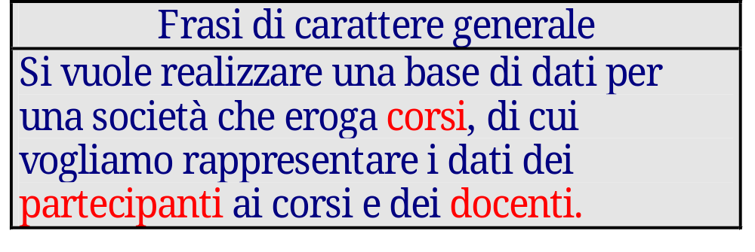
Basi di dati - 06

Slide 89

Schema scheletro
Corso
Partecipazione
Partecipante
Docente
Basi di dati - 06

Slide 90
Basi di dati - 06

Slide 91
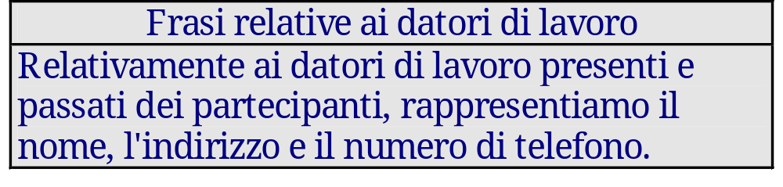
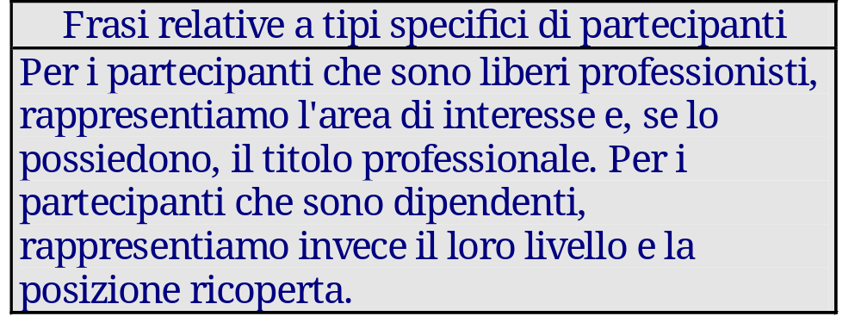
Basi di dati - 06

Slide 92




Datore
Nome
(0,N)
(0,N)
…..
Impiego
corrente
Impiego
passato
(1,1)
(0,N)
CF
Partecipante
Codice
…..
Livello
Posizione
Area
Titolo prof.
Basi di dati - 06

Slide 93
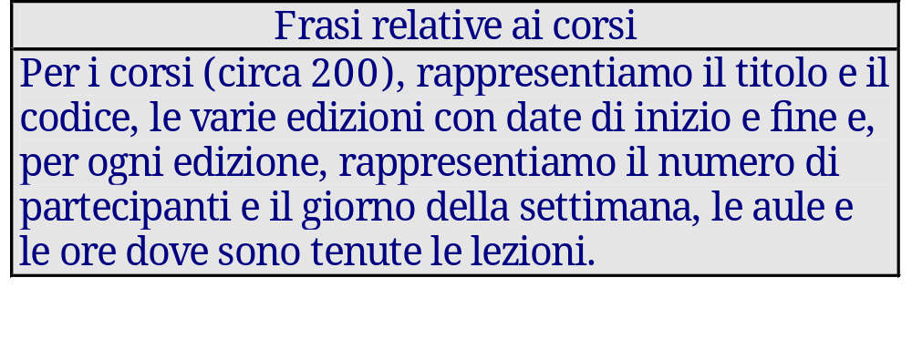
Basi di dati - 06

Slide 94


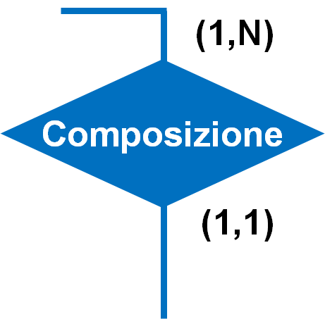

Edizione
corso
(1,1)
Tipologia
(0,N)
Corso
Lezione
Orario
Aula
Giorno
Basi di dati - 06

Slide 95
Basi di dati - 06

Slide 96
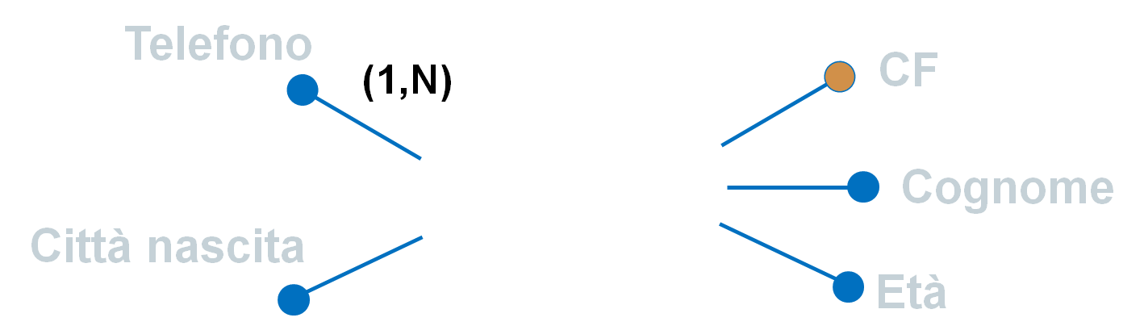

Docente
Basi di dati - 06

Slide 97
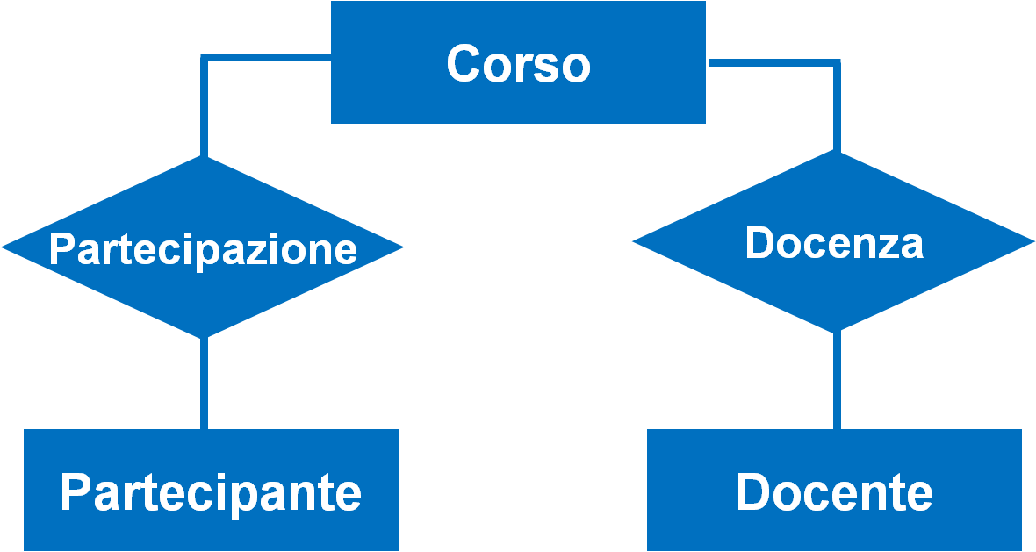
Integrazione
Basi di dati - 06

Slide 98
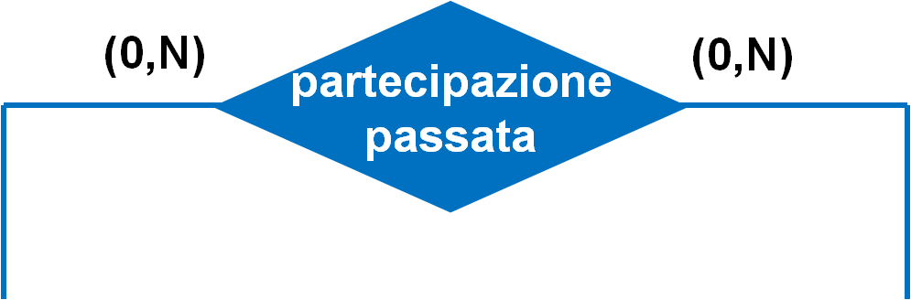

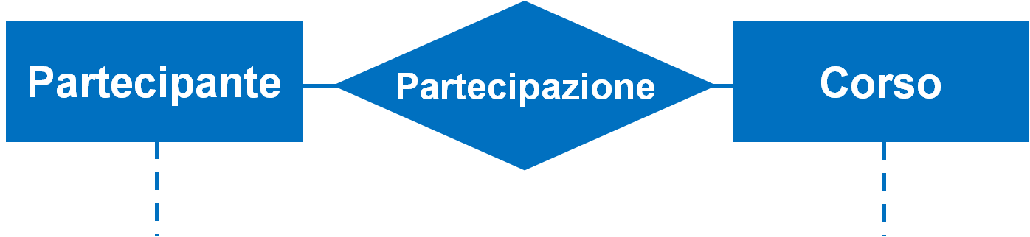
Basi di dati - 06

Slide 99
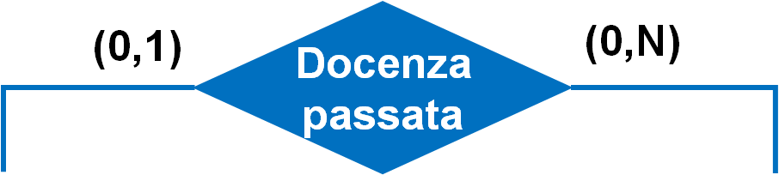
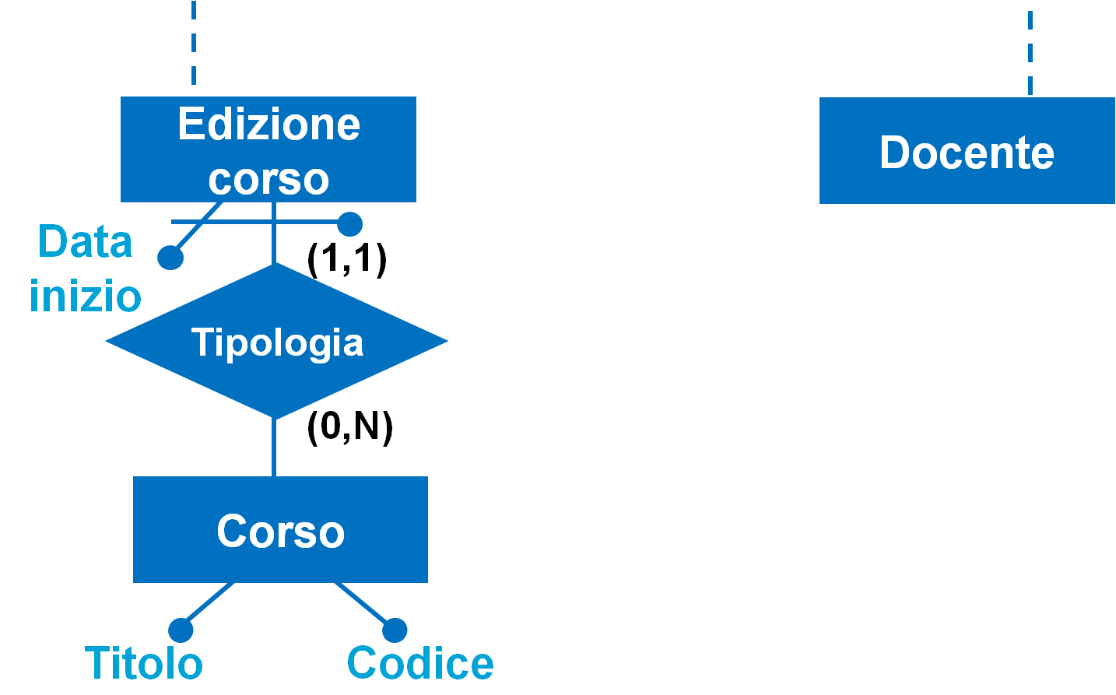

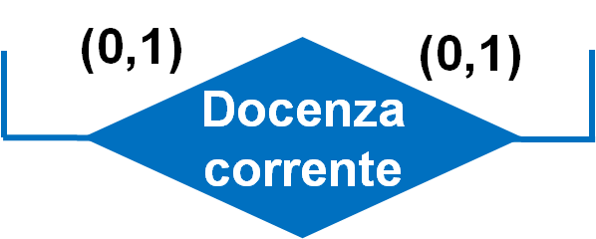
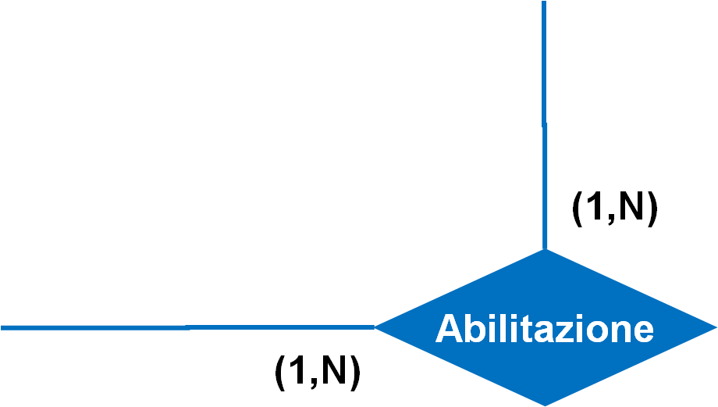
Basi di dati - 06

